Slide 2
আজকের শ্রেণি কক্ষে সবাইকে স্বাগতম

Slide 3
শিক্ষক পরিচিতি
পাঠ পরিচিতি
বিষয়ঃ বাংলাদেশের ইতিহাস ও বিশ্বসভ্যতা
শ্রেণীঃ নবম-দশম
অধ্যায়ঃ ২য় ( রোমান সভ্যতা )
তারিখঃ ০৯/০৪/২০২০ ইং।
আবদুল মজিদ খান
সহকারী শিক্ষক
ঈদগাহ্‌ আদর্শ উচ্চ বিদ্যালয়
ঈদগাঁও,কক্‌সবাজার।
মোবাইল : ০১৮৭২১১২২১১
ইমেইল : abdulmajid201973@gmail.com

Slide 4
পূর্বজ্ঞান যাচাই
কলোসিয়াম নাট্যশালার কথা শুনলে কোন সভ্যতার কথা মনে পড়ে ?
রোমান সভ্যতা

Slide 5
আজকের পাঠ-----
রোমান সভ্যতা

Slide 6
শিখন ফল
রোম নগরের উৎপত্তি বর্ণনা করতে পারবে।
রোমের শাসন,ধর্ম,শিল্প,সাহিত্য,দর্শিন বলতে পারবে।
স্থাপত্য,ভাস্কর্য ও অবদান ব্যাখ্যা করতে পারবে।

Slide 7
রোম নগরী
সাতটি পর্বত দ্বারা রোম নগরী গঠিত। ২০০০ খ্রীষ্টপূর্বাব্দে ইন্দো-ইউরোপীয় গোষ্ঠীর একদল মানুষ ইতালীতে বসবাস শুরু করে।তাদেরকে লাতিন বলা হতো। তাই তাদের ভাষার নামও হয় লাতিন ভাষা। লাতিন রাজা রোমিউলাস রোম নগরী প্রতিষ্ঠা করেন।তার নাম অনুযায়ী নগরের নাম হয় রোম।

Slide 8
রোমান শাসন
রোমের গণতন্ত্র একদিনে প্রতিষ্ঠিত হয়নি। নানা সংস্কারের মধ্য দিয়ে রোমে গণতন্ত্র প্রতিষ্ঠিত হয়। এ যুগে সাতজন শাসক দেশ শাসন করেন। শেষ সম্রাট টারকিউনিয়াস সুপারকাসকে ক্ষমতাচ্যুত করে রোমে গণতন্ত্রের সুত্রপাত হয়। ইহা ৫০০ থেকে ৬০ খ্রীষ্টপূর্বাব্দ পর্যন্ত চলে। রাজতন্ত্র প্রতিষ্ঠিত হলে রোমের জনগণ দুইভাগে ভাগ হয়ে যায়। একটা প্যাট্রিসিয়ান বা অভিজাত অন্যটি প্লিবিয়ান বা সাধারণ জনগণ।

Slide 9
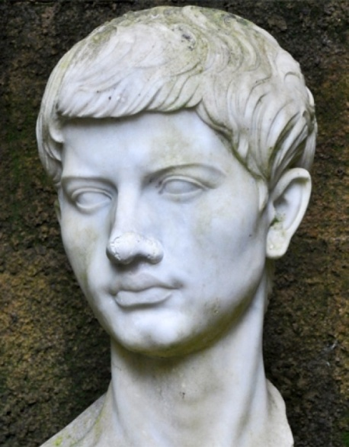
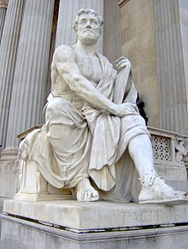
আলোচনা
ভার্জিল
ট্যাসিটাস
ট্যাসিটাসের বই
রোম শিল্প,সাহিত্য,দর্শন,স্থাপত্যঃ সর্বক্ষেত্রে গ্রিকদের দ্বারা প্রভাবিত ছিল। তারা এসব বিষয়ে গ্রিকদের অনুসরণ ও অনুকরণ করেছে। এ সময় শিক্ষা বলতে বুঝাতো খেলাধুলা ও বীরদের স্মৃতিকথা বর্ণনা করা। উচ্চ শ্রেণিভুক্ত রোমানদের গ্রিক ভাষা শিক্ষা ছিল একটি ফ্যাশন। ফলে এদের অনেকেই গ্রিক সাহিত্যকে লাতিন ভাষায় অনুবাদ করার দক্ষতা অর্জন করে। সে যুগে সাহিত্যে অবদানের জন্য প্লূটাম টেরেন্সর বিশেষভাবে উল্লেখযোগ্য।সাহিত্য ক্ষেত্রে সবচেয়ে উন্নতি দেখা যায় অগাস্টাস সিজারের সময়। এযুগের কবি ভার্জিলের মহাকাব্য ‘ইনিড’ বহু ভাষায় অনুবাদ করা হয়েছে। বিখ্যাত ঐতিহাসিক ট্যাসিটাস এ যুগে জন্মগ্রহ্যণ করেছিলেন।

Slide 10
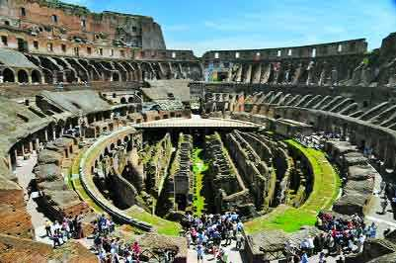
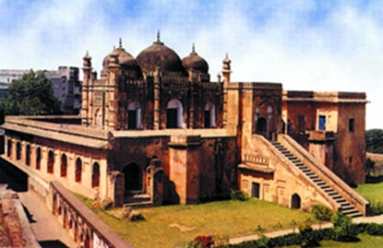
আলোচনা
স্থাপত্য
কলোসিয়াম
স্থাপত্য,ভাস্কর্য ও বিজ্ঞানঃ রোমান স্থাপত্যের মধ্যে সম্রাট হার্ডয়ানের তৈরি ধর্মমন্দির প্যানথিয়ন রোমানদের স্থাপত্যের এক অসাধারণ নিদর্শন। ৮০ খ্রিস্টাব্দে রোমান সম্রাট টিটাস কর্তৃক নির্মিত কলোসিয়াম নাট্যশালা নির্মিত হয়, যেখানে একসঙ্গে ৫৬০০ দর্শক বসতে পারতো।
স্থাপত্যকলার পাশাপাশি রোমান ভাস্কর্যেরও উৎকর্ষ সাধিত হয়েছিল। রোমান ভাস্করগণ দেব-দেবী,সম্রাট, দৈত্য,পুরানের বিভিন্ন চরিত্রের মূর্তি তৈরি করতেনমার্বেল পাথরের।
প্লিনি বিজ্ঞান সম্পর্কে বিশ্বকোষ প্রণয়ন করেন। এতে প্রায় ২৫০০ বিজ্ঞানীর গবেষণাকর্ম স্থান পেয়েছ। চিকিৎসা বিজ্ঞানে রোমানদের অবদান ছিল। বিজ্ঞানী সেলসাস চিকিৎসা বিজ্ঞানের উপর বই লেখেন। চিকিৎসাশাস্ত্রে গ্যালেন রুফাসে অসামান্য অবদান রেখেছেন।

Slide 11
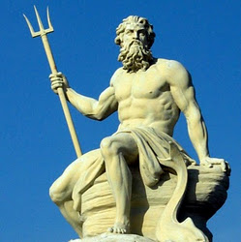
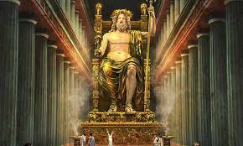
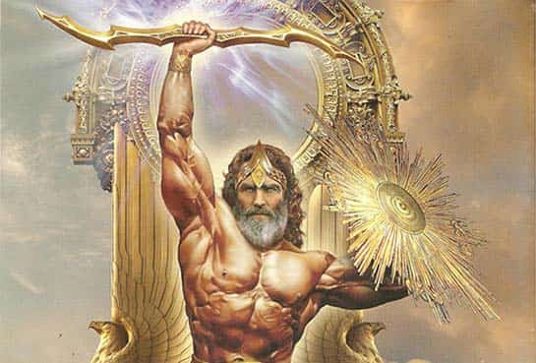
আলোচনা
দেবতা নেপচুন
দেবতা জুপিটার
দেবতা জিউস
ধর্মঃ রোমানরা ধর্মীয় ক্ষেত্রেও গ্রিকদের দ্বারা প্রভাবিত ছিল। রোমানদের অ্ন্যতম প্রধান দেবতার নাম ছিল জুপিটার। অন্যান্য গুরুত্বপূর্ণ দেব-দেবী হচ্ছে জুনো,নেপচুন,মারস্, ভলকান,ভেনাস,মিনার্ভা, ব্যাকাস ইত্যাদি। অগাস্টাস সিজারের সময় থেকে ঈশ্বর হিসেবে সম্রাটকে পূজা করার রীতি চালু। এ সময় খ্রিস্টধর্মের প্রবর্তক যিশুখ্রিস্টের জন্ম হয়। পরবর্তীকালে রোমান ধর্মের পাশাপাশি খ্রিস্টধর্ম বিস্তার লাভ করেত থাকে। অনেক রোমান এই ধর্মে দিক্ষা গ্রহন করে। এতে সম্রাট ক্ষুব্দ হন কারণ খ্রিস্টধের্মের অনুশাসন মেনে চলতে গেলে সম্রাটকে আর ঈশ্বরের মতো পূজা করা যায় না। ফলে রোমান সম্রাটরা খ্রিস্ট ধর্ম প্রচার বন্ধ করে দেন এবং খ্রিস্টধর্ম গ্রহনকারী রোমানদের ওপর নির্যাতন শুরু করেন। কিন্তু সম্রাট কন্সটানটাইন খ্রিস্টধর্ম গ্রহন করেন এবং এই ধর্মকে রোমান সরকারি ধর্মে পরিণত করেন।

Slide 12
আলোচনা
দর্শনঃ রোমীয় দর্শন গ্রিক দর্শনের ওপর ভিত্তি করে গড়ে উঠেছিল। তবুও রোমান দর্শনে সিসেরো,লুক্রেটিয়াস তাঁদের সুচিন্তিত মতবাদ দ্বারা অবদান রাখতে সক্ষম হয়েছিলেন। রোমে স্টোইকবাদী দর্শন যথেষ্ট জনপ্রিয় ছিল। ১৪০ খ্রিস্টপূর্বাব্দ রোডস দ্বীপের প্যানেটিয়াস এই মতবাদ রোমে প্রথম প্রচার করেন।

Slide 13
আলোচনা
আইনঃ বিশ্বসভ্যতার ইতিহাসে রোমানদের সর্বশ্রেষ্ঠ ও গুরুত্বপূর্ণ অবদান হচ্ছে আইন প্রণয়ন। খ্রিস্টপূর্ব ৫ শতকের মাঝামাঝি সময়ে রোমানরা ফৌজদারি ও দেওয়ানী আইনগুলো সুষ্টুভাবে একসঙ্গে সাজাতে সক্ষম হন। ৫৪০ খ্রিস্টপূর্বাব্দে ১২টি ব্রোঞ্জ পাতে সর্বপ্রথম আইনগুলো খোদাই করে লিখিত হয় এবং জনগণকে দেখাবার জন্য প্রকাশ্যে ঝুলিয়ে রাখা হয়। রোমান আইনের দৃষ্টিতে সকল মানুষ সমান। রোমান আইনকে তিনটি শাখায় ভাগ করা হয়েছে। যথা-
১। বেসামরিক আইনঃ এই আইন পালন করা রোমান নাগরিকদের জন্য বাধ্যতামূলকি ছিল। এই আইন লিখিত অলিখিত দুই রকম ছিল।
২। জনগণের আইনঃ এ আইন সকল নাগরিকের জন্য প্রযোজ্য ছিল। তাছাড়া ব্যক্তিগত অধিকার রক্ষার বিষয়টি এই আইনে ছিল। তবে এর মাধ্যমে দাসপ্রথাও স্বীকৃতি লাভ করে। সিসেরো এই আইনের প্রণেতা।
৩। প্রাকৃতিক আইনঃ এ আইনে মূলত নাগরিকদের মৌলিক অধিকার রক্ষার কথা বলা হয়েছে। খ্রিস্টীয় ষষ্ঠ শতকে সম্রাট জাস্টিনিয়ান প্রথম সমস্ত রোমান আইনের সংগ্রহ ও সংকলন প্রকাশ করেন।

Slide 14
মূল্যায়ন
১। কলোসিয়াম কি ?
২। কোন সম্রাটে সময়ে যিশুখ্রিস্টের জন্ম হয় ?
৩। কলোসিয়াম নাট্যশালা কত খ্রিস্টাব্দে নির্মিত হয় ?
৪। রোমের কোন সম্রাট খ্রিস্টধর্ম গ্রহন করেন ?
৫। রোমনদের প্রধান দেবতার নাম কি ছিল ?
৬। কলোসিয়াম নাট্যশালা কে নির্মাণ করেন ?
নাট্যশালা
সম্রাট অগাস্টাস সিজার
৮০ খ্রিস্টাব্দে
সম্রাট কন্সটানটাইন
জুপিটার
সম্রাট টিটাস

Slide 15
বাড়ির কাজ
সভ্যতায় রোমানদের অবদান ব্যাখ্যা কর।

Slide 16
ধন্যবাদ সবাইকে

